Slide 1
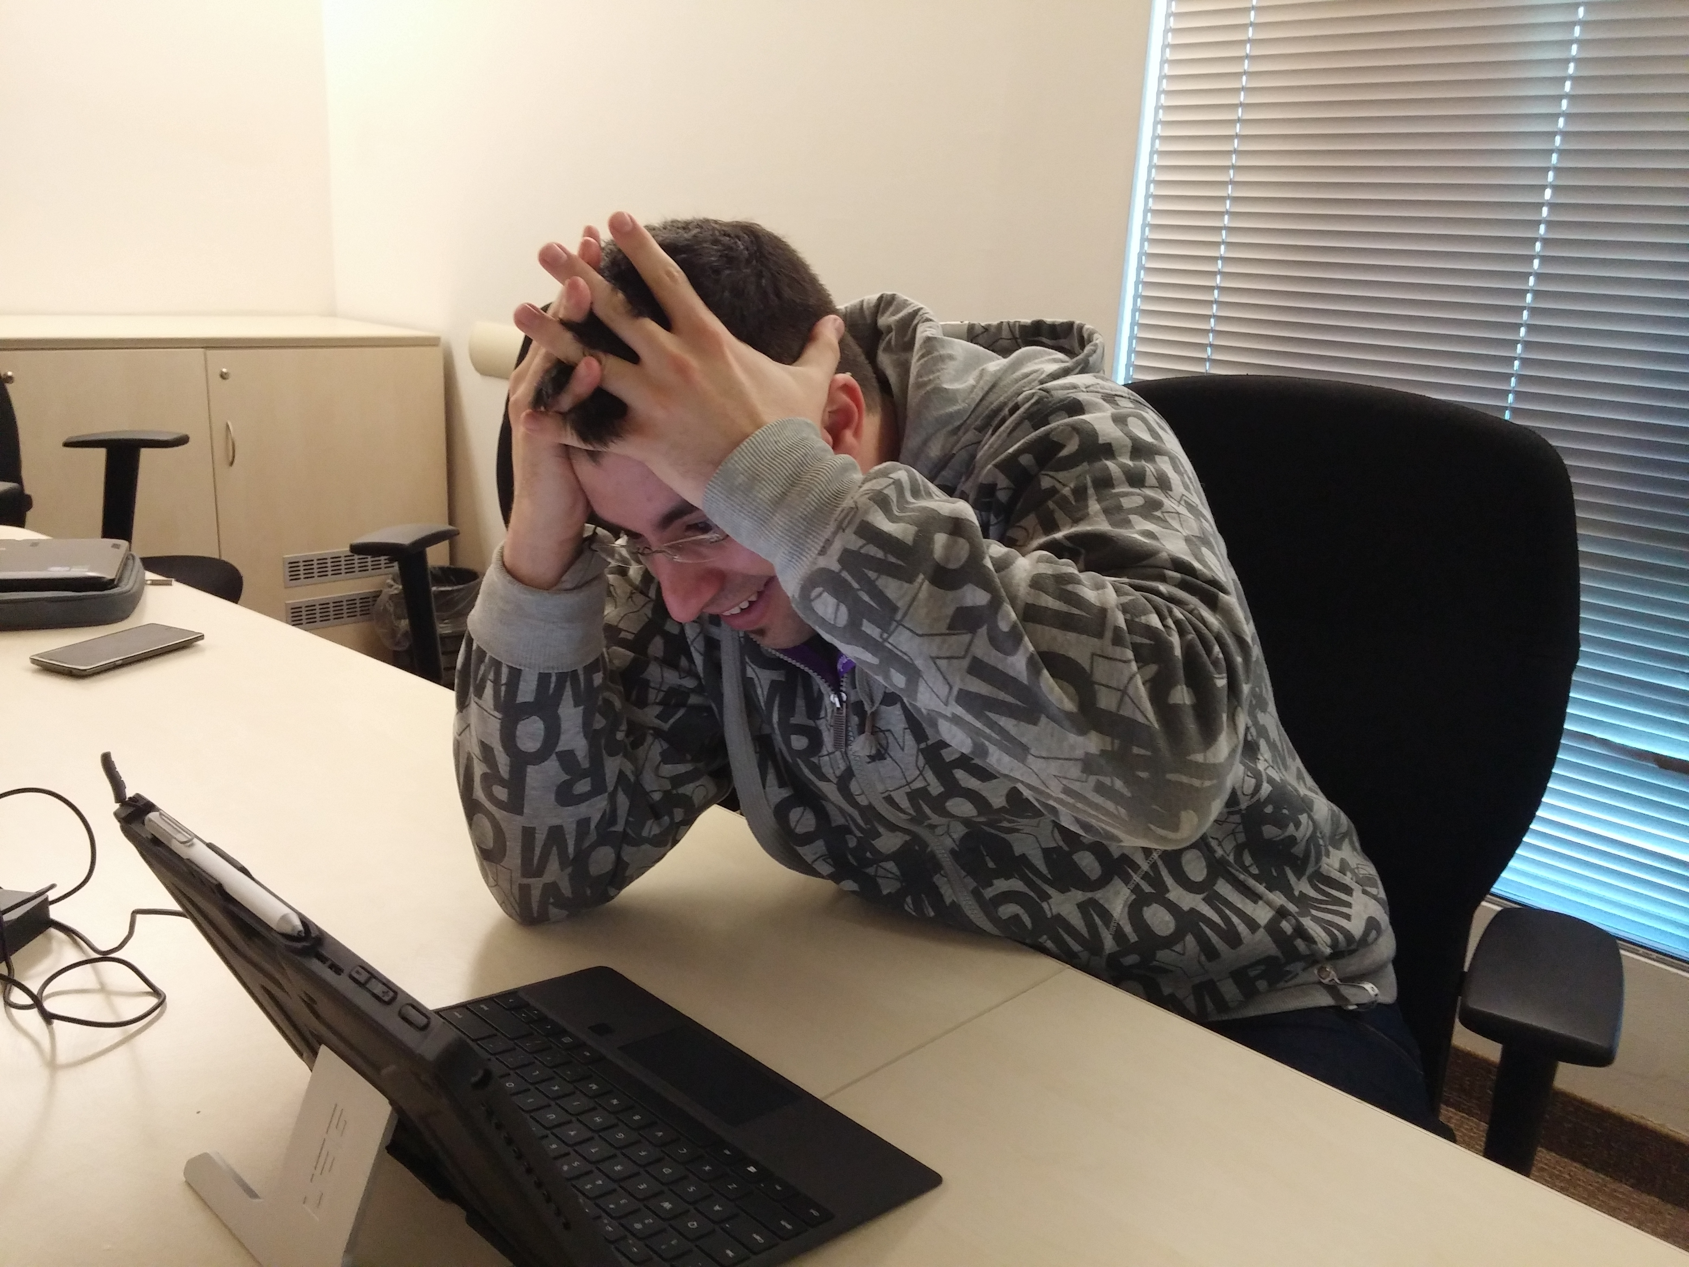


עבור מרכז התמיכה לסטודנט – מכללת עזריאלי

Slide 2
לא זכרת שיש לך פגישה ? ☹
מבחינת הסטודנטים:
לרבים מהסטודנטים ישנן הפרעות קשב וריכוז, חלקם הגדול עסוקים בשגרה היומיומית העמוסה במכללה ובחיי היומיום, ובין היתר רשומים לסדנאות, פגישות אישיות, אירועים ועוד. כמעט בלתי אפשרי לנהל מעקב אחרי כל המשימות האלה בלי שימוש באמצעי עזר כלשהו...
ומבחינת הרכז/ת:
אמנם יש מאגר השומר את פרטי כל הסטודנטים הרשומים למרכז התמיכה, אך אין שום פונקציונליות ייעודיות לגביו, כגון שליחת תזכורות לסטודנטים, הודעות על שינויים ועדכונים מסוגים שונים, אישור שיבוץ למרכז תמיכה וכו'...

Slide 3
מה אנו רוצים להשיג?
ריכוז כל האירועים תחת מערכת מבוזרת אחת.
מתן אפשרות לשיבוץ עצמי של הסטודנט במערכת השעות של מרכז התמיכה.
מערכת לזיהוי התנגשויות או חפיפה בין אירועים תלויים...
שליחת תזכורות בצורה אוטומטית/ידנית לסטודנטים על פגישות ושינויים.

Slide 4
איך זה עובד?
“RemindYou” היא אפליקציית Web העובדת בצורת "שרת לקוח".
מיהו הלקוח? כל הסטודנטים במכללה הרשומים למרכז התמיכה ולשירותים הנלווים אליו- אשר רוצים להשתבץ למערכת השעות של מרכז התמיכה. הם יוכלו להירשם מרחוק בלי צורך לקבוע פגישה אישית מול הרכזת. בנוסף הלקוח הוא גם הרכזת עצמה, אשר תאשר את השיבוץ של השעות עבור מרכז התמיכה ותוכל לייצר אירועים, תזכורות ועדכונים עבור אותם סטודנטים, ושליחתם למייל האישי באופן אוטומטי בהתאם לצורך...

Slide 5
מי עוד מרוויח?
מנהל הסידור- זה שמקבל את כל האילוצים ואת כל שיבוצי הסטודנטים.
בדף המנהל מוצג לוח שבועי/חודשי עתידי, שבו המנהל מאשר את שיבוץ הסטודנטים למרכז התמיכה לפי בקשתם. בנוסף, יוצגו כל הפגישות והאירועים המתכוננים של המרכז עם הסטודנטים, יחד עם כל הפעילויות הנלוות המצופות ממערכת כזו: כגון עדכון אירועים קיימים, הוספת אירועים. השרת יתריע על חפיפות לא תקינות ויבצע תזכורות בצורה אוטומטית. בנוסף, ישלח טופסי משוב אוטומטיים לסטודנטים בתום האירוע בו נכחו. לאחר מכן יהיה אפשר לבצע מעקב וסטטיסטיקות וליידע את הרכז על כך.

